Slide 1
Riadenie telekomunikačných systémov
Manažment pre dohľad nad sieťou ÚT
Jozef Matický

Slide 2
Obsah
Úvod
Protokoly a nástroje
NMS
Icinga

Slide 3
Úvod
Dôležitá súčasť sieťových inštalácií
Kontrola, plánovanie, monitorovanie
FCAPS

Slide 4
Protokoly a nástroje
SNMP
RMON
Netflow
CLI – SSH/Telnet
ICMP

Slide 5
NMS
Monitorovací software
Dohľad nad sieťou
Predikcie
Štatistiky
Grafy

Slide 6
Fork Nagiosu
API
Pluginy
Rôzne prvky

Slide 7
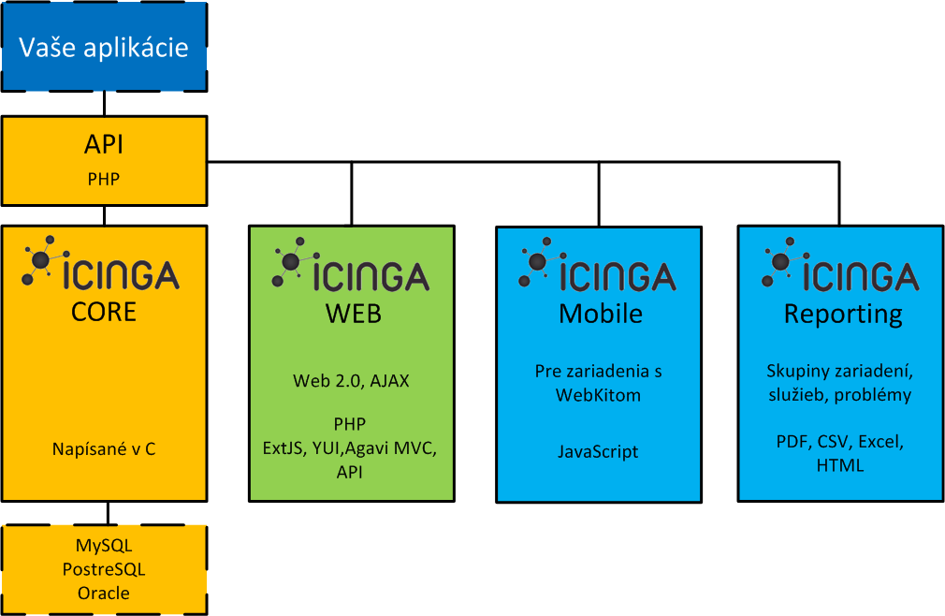

Slide 8
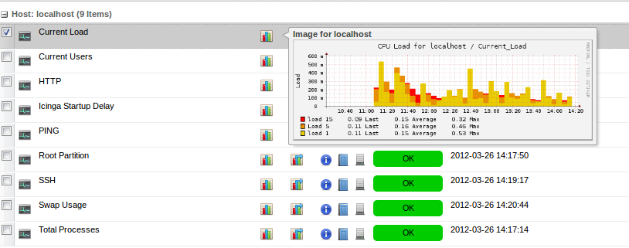

Slide 9
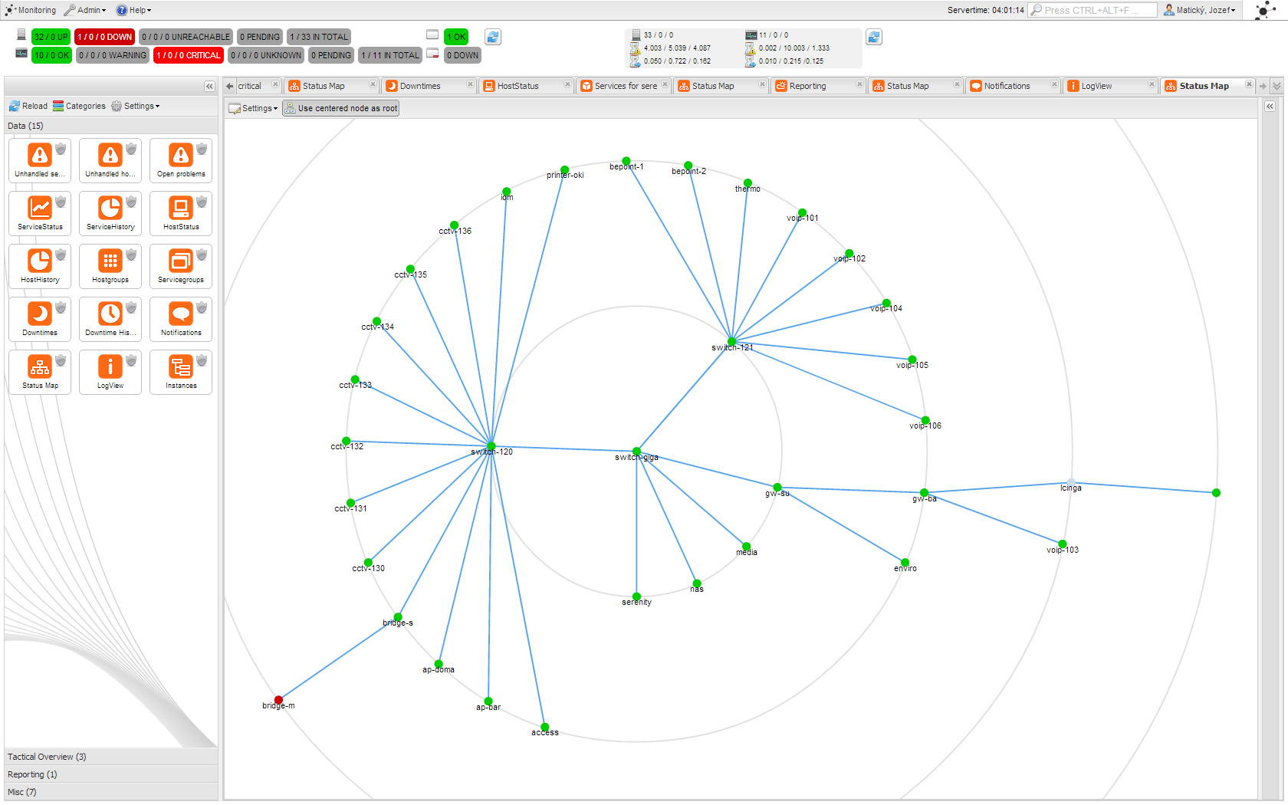

Slide 10
Ďakujem za pozornosť

